Slide 1
Liceo Progetto Studio Assistito 2018-2019

Slide 2
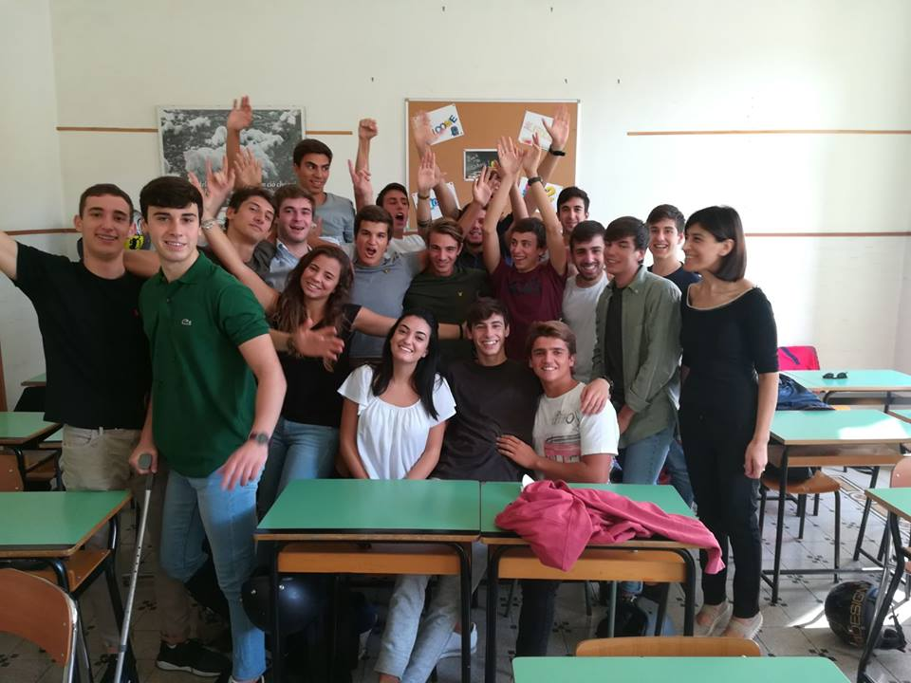
Il Progetto StudioAssistitoSMA
Il progetto prevede due pomeriggi a settimana durante i quali gli allievi si recano a scuola per studiare con l’assistenza dei docenti.

Slide 3
Destinatari e modalità di partecipazione
La proposta è rivolta agli allievi di tutte le classi.
All’inizio dell’anno (o del secondo quadrimestre) è richiesta un’iscrizione con autorizzazione dei genitori.
Dopo tre assenze viene inviata una mail al genitore per informare della mancata frequenza.

Slide 4
Iscrizioni
Per le iscrizioni si prevede l’utilizzo di un modulo disponibile sul sito della scuola.
È attiva un’apposita casella di posta elettronica
studioassistitosma@gmail.com
a cui inviare i moduli di partecipazione compilati.

Slide 5
Tempi e modalità di lavoro
L’attività si svolge due pomeriggi a settimana (martedì e venerdì dalle 14.30 alle 16.30) da metà novembre a maggio.
Si prevede la presenza di due docenti, uno di area scientifica, uno di area linguistica/umanistica.
L’attività prevede studio individuale assistito con la possibilità di consultare i docenti assistenti.
Gli allievi sono tenuti a restare nelle aule destinate all’attività, senza lasciare l’edificio, e a seguire le regole previste durante le normali attività didattiche (fatta eccezione per l’uso del cellulare).

Slide 6
Novità
Si prevede la possibilità per i docenti, secondo le proprie date di presenza, di convocare alcuni alunni (max 2/3 – con i consueti moduli dei corsi di recupero) per attività di sportello da effettuarsi nell’arco di tempo dello studio assistito.

